Slide 1
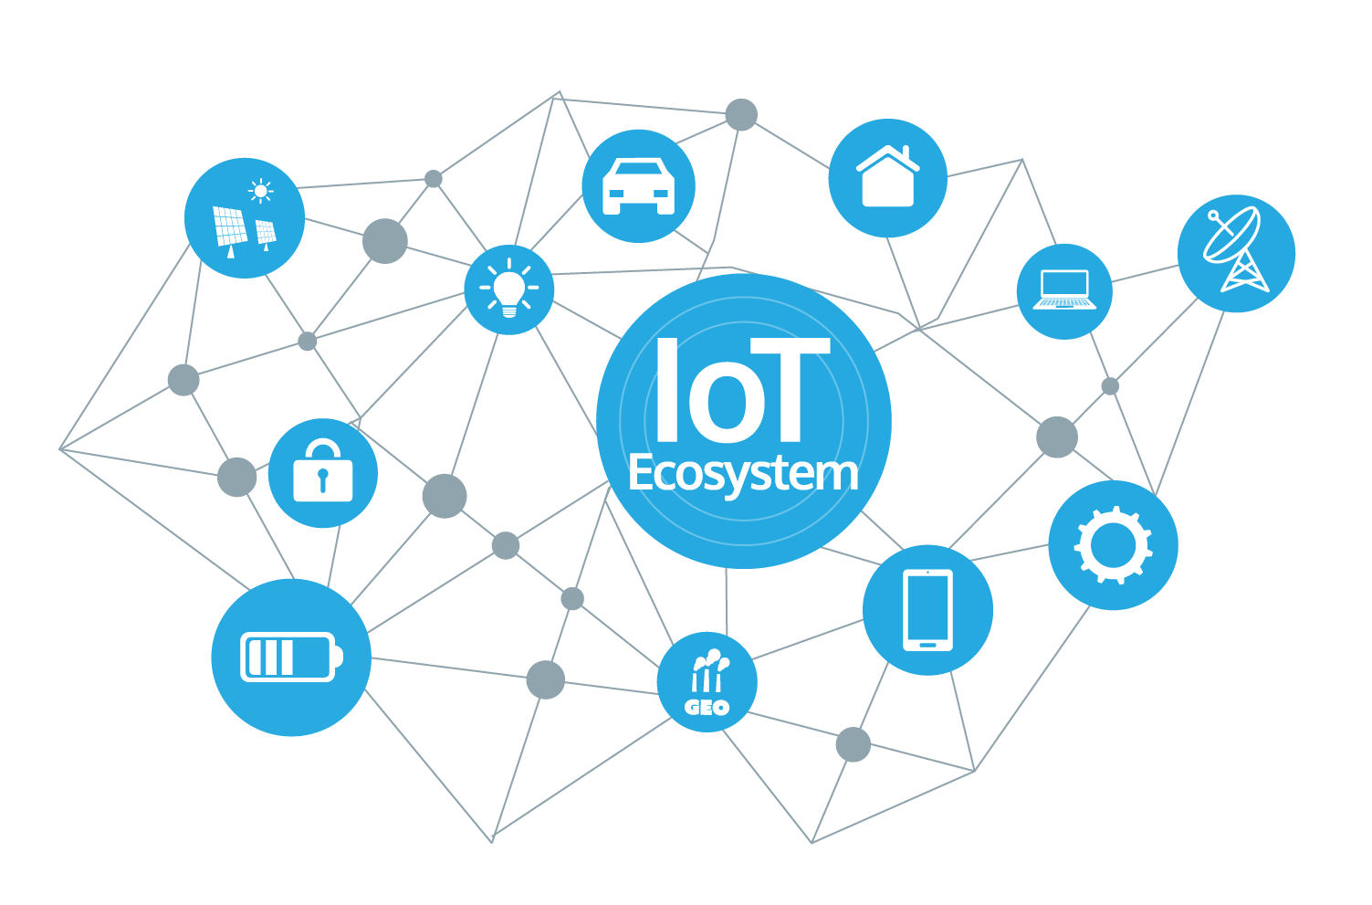
I0T – Internet of Things
INTERNET DAS COISAS

Slide 2
Tópicos
Internet
Coisas (“Things”)
Sensores
Tipos de Sensores
MCU
SBC / Broker
Topologia Física
O Cenário
O que é IoT?

Slide 3
INTERNET
Antes de tudo, para sabermos o que é exatamente IoT, devemos saber o que é Internet e o que são essas “coisas”, separadamente.
O QUE É?
Internet, nada mais é que um conjunto de redes que se conectam entre si, possibilitando assim a comunicação e conexão entre todos os ativos de redes possíveis.
E o que a internet tem a ver com IoT? Vamos ver mais para frente esse tal fato.

Slide 4
COISAS (“Things”)
O QUE SÃO?
Essas coisas são ‘qualquer coisa’, desde um relógio ou uma geladeira, até carro, máquinas, computadores e smartphones. Basicamente qualquer coisa que dê para colocar um IP (Protocolo de Internet), vai ser uma dessas ‘coisas’.

Slide 5
COISAS (“Things”)
SENSORES:
Um sensor é um dispositivo capaz de detectar/captar ações ou estímulos externos e responder em consequência. Estes aparelhos podem transformar as grandezas físicas ou químicas em grandezas eléctricas.
TIPOS DE SENSORES:
Sensor de Temperatura;
Sensor de Vibração;
Sensor de Luz;
Sensor de Fumaça;
Sensor de Umidade.

Slide 6
MCU – Unidade de MicroControlador
O QUE É?
São dispositivos que podem ser programados para fazer funções especificas. Em modo geral, eles são usados para controlar circuitos eletrônicos, eletroeletrônicos e afins. A estrutura interna de um Microcontrolador apresenta um processador, bem como circuitos de memória e periféricos de entrada e saída.

Slide 7
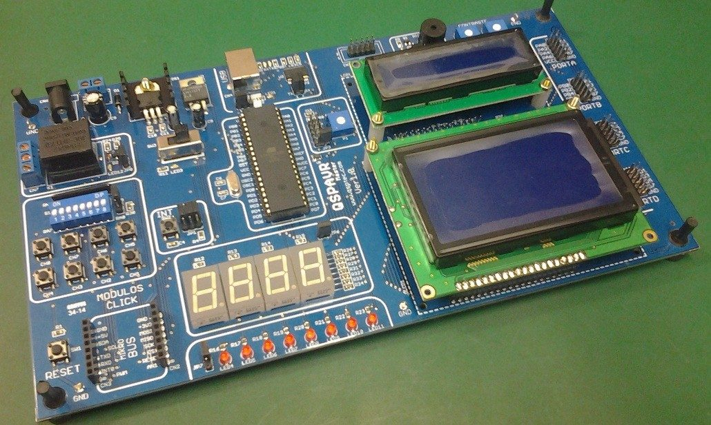
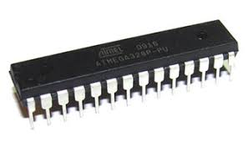
SBC / Broker
O QUE É?
São dispositivos intermediários, ou seja, que intermediam a passagem de uma ‘coisa’ para outra. Como por exemplo, a intermediação de um “arduino” para a internet, como se fosse um firewall de uma rede.

Slide 8
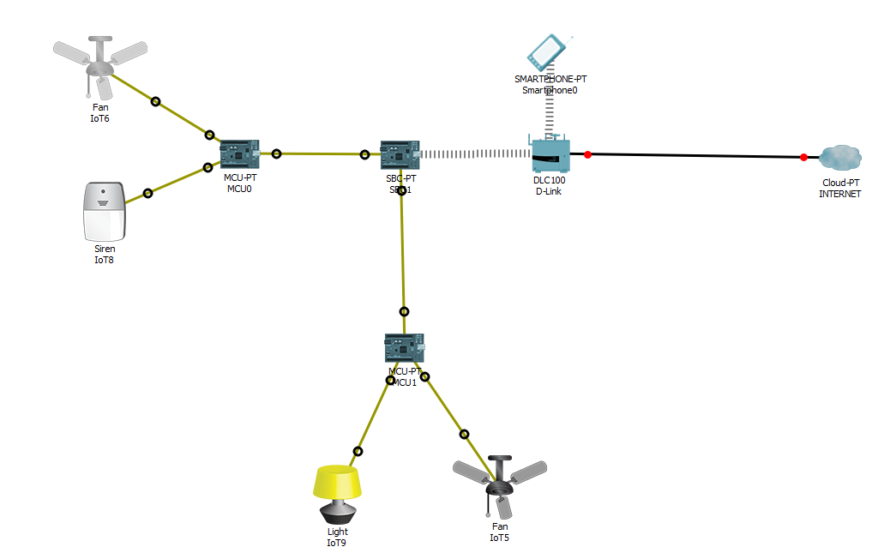
Topologia Física

Slide 9
Cenário
O QUE ACONTECE?
No cenário....

Slide 10
O que é IoT?

